Slide 1
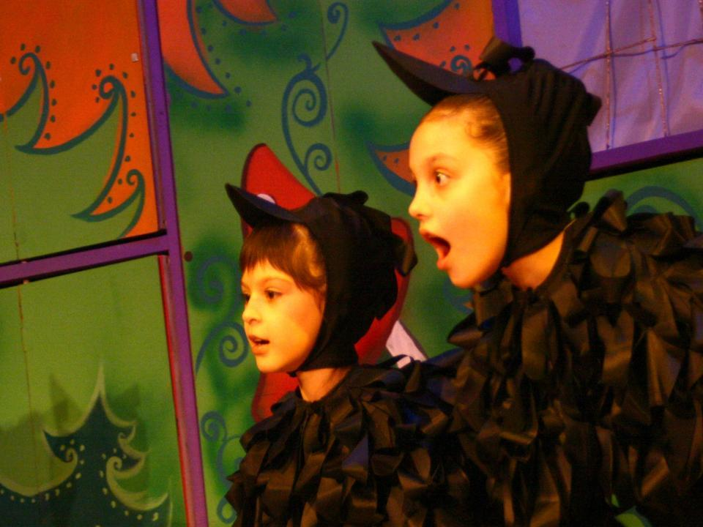
Театр юного зрителя

Slide 2
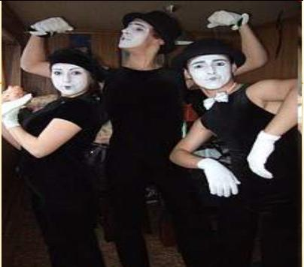
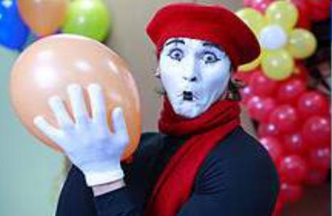
Пантомима – вид театра,
основанный на пластике
человеческого тела

Slide 3

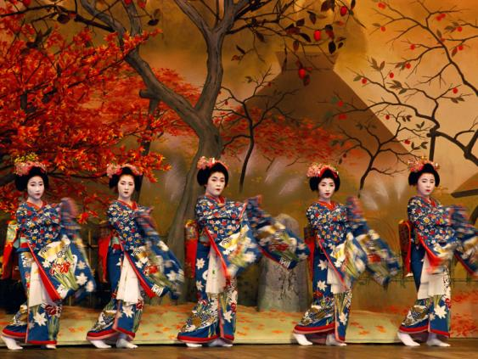
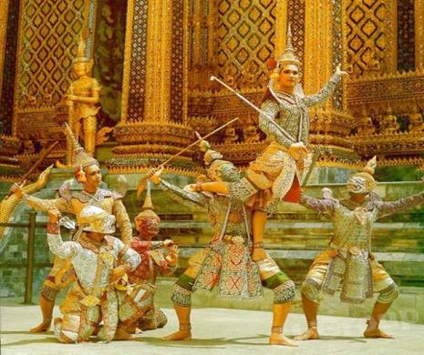
Весьма необычно
театральное искусство
Стран Юго-Восточной Азии

Slide 4
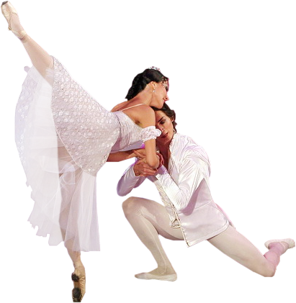
Российский театр по праву гордится своей историей: система великого реформатора Константина Станиславского,
сценические открытия Евгения Вахтангова и Александра Таирова
определили развитие не только российского театра, но и всего мирового сценического искусства.

Slide 5

Представляем вашему
вниманию наиболее
известные и необычные
театры мира

Slide 6
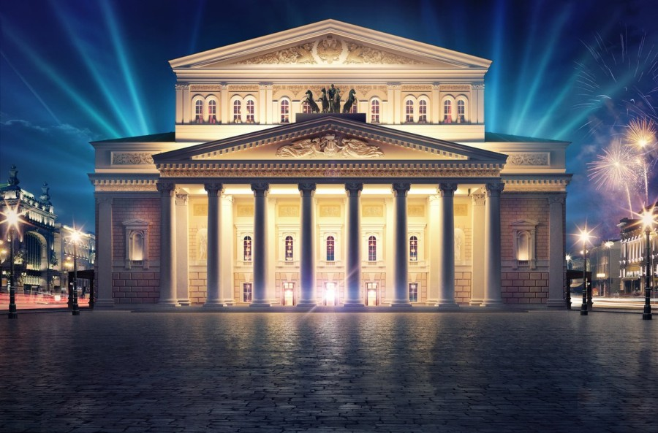
Государственный академический театр
оперы и балета России, или просто Большой театр, один из крупнейших в России и один
из самых больших в мире театров оперы и балета

Slide 7
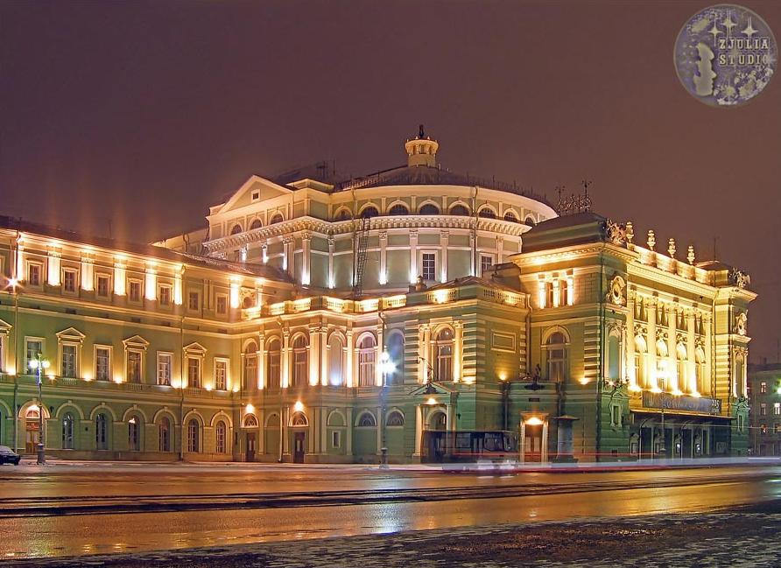
Мариинский театр в Санкт-Петербурге

Slide 8
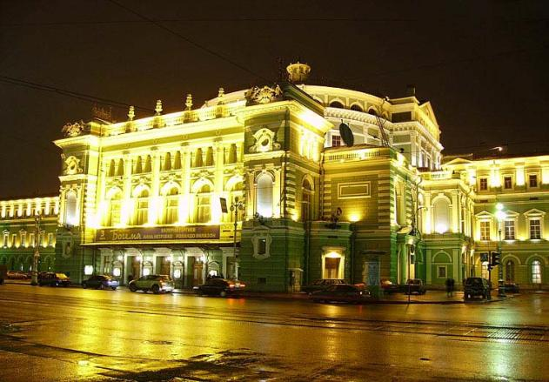
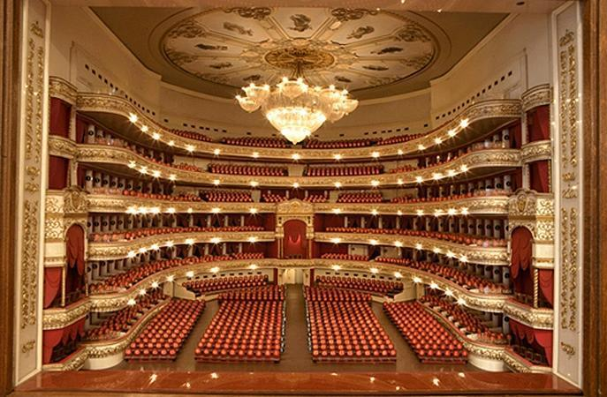
Мариинский театр

Slide 9
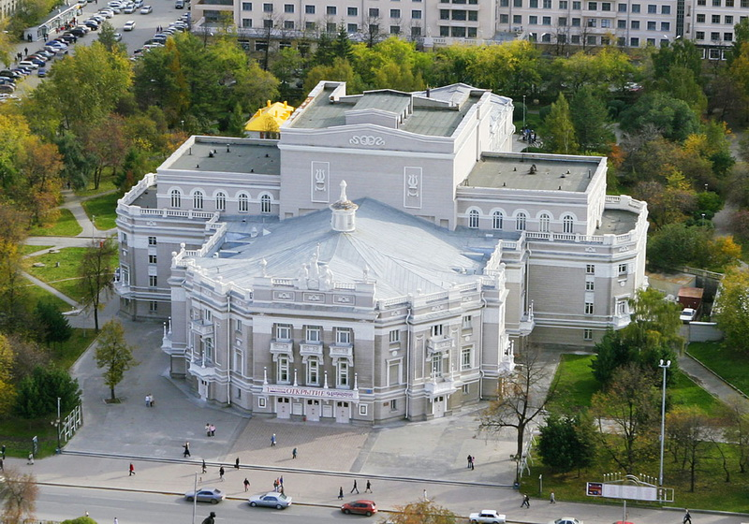
Театр оперы и балета в Екатеринбурге
Екат

Slide 10
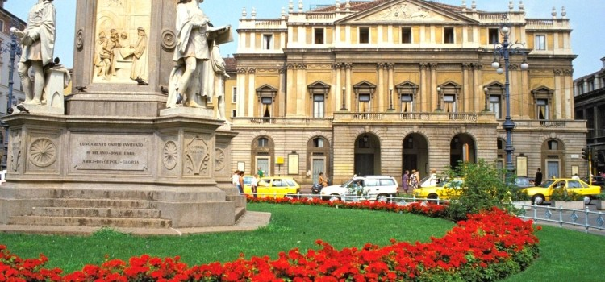
Театр Ла Скала –
Италия, Милан

Slide 11
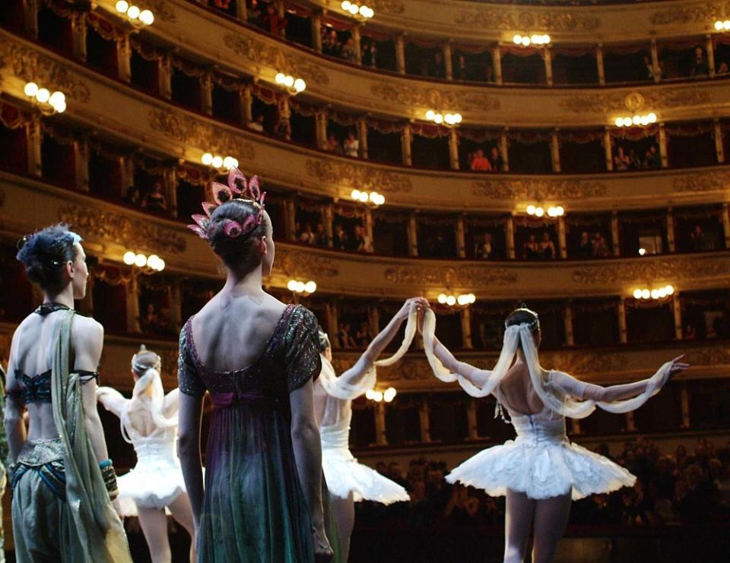
Театр
Ла Скала

Slide 12
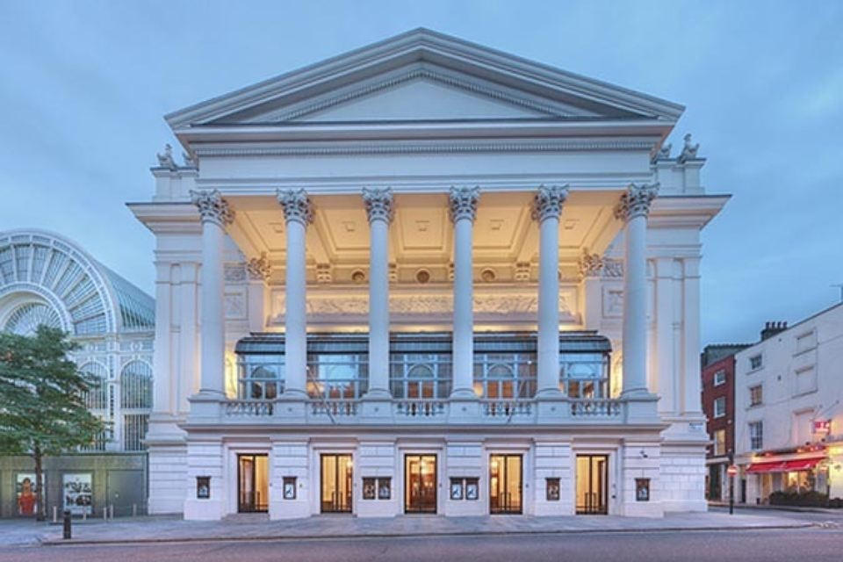
Королевский театр Конвент – Гарден –
Лондон, Великобритания

Slide 13
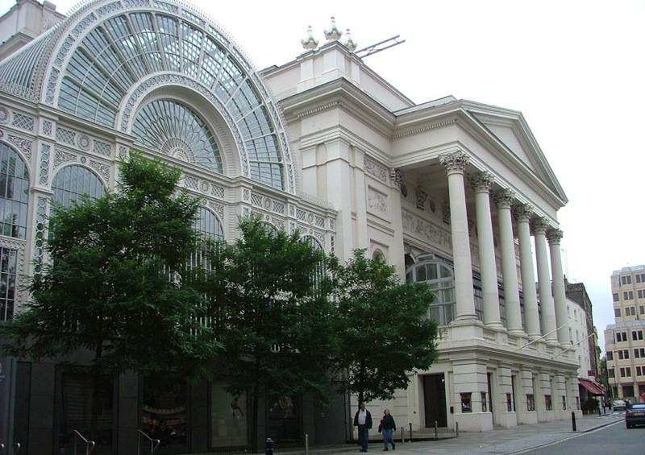
Ковент - Гарден

Slide 14
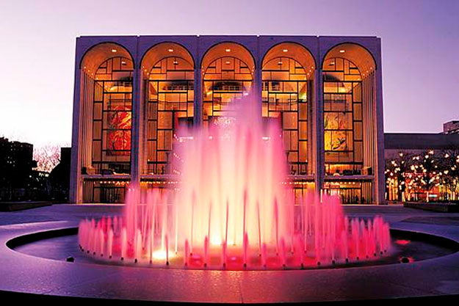
Метрополитен – опера в Нью-Йорке, США

Slide 15
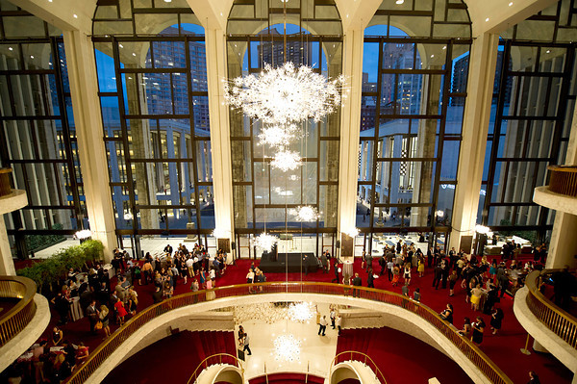
Метрополитен - опера

Slide 16
Италия Верона Древнеримский амфитеатр, способен вместить до 30 000 зрителей. За 2000-летнюю историю сооружение использовалось как арена гладиаторов, цирк, лобное место.

Slide 17
Австрия. Плавучая оперная сцена Брегенцкого фестиваля стоит на сваях в Боденском озере. Во время спектаклей озеро используется как продолжение
сценического пространства.

Slide 18
Сингапур Эспланаде. Два чешуйчатых купола-близнеца появились в бухте Марина-Бей в 2002 году. Концертный зал считается одним из лучших в мире в плане акустики.

